Slide 1


Actividad 031
Incrementar la capacidad de almacenaje

Slide 2
Objetivo
Contar con las capacidades necesarias para una correcta operación del negocio, así como asegurar el crecimiento del mismo. También ayuda a mejorar a reducir el riesgo en el manejo de inventarios.

Slide 3
Descripción de la actividad
Hacer cálculo de capacidad requerida de almacenaje por cada producto (acumuladores, usados, filtros, lubricantes, autopartes, etc.) y convertirlo a cantidad de pallets a almacenar. La capacidad mínima requerida debe ser el inventario de seguridad más 10 días de inventario tomando en cuenta los volúmenes que se piensan vender a un año adelante. Dar de alta el cálculo realizado y fotografías de almacén evidenciando que se cuenta con la capacidad mínima requerida.

Slide 4
Calculo de acumuladores nuevos
Inventario de Seguridad: 3000
+10 días: 1400
Total: 7000
CAPACIDAD TOTAL DE ALMACEN DE NUEVOS: La capacidad total que tiene actualmente nuestro almacén es de 110 pallets lo que equivale a 10560 piezas con opción a crecer con racks tres veces mas.

Slide 5
Calculo de Filtros y Aceites
Capacidad total de Aceites: 80 000
Capacidad total de Filtros: 100 000

Slide 6
Calculo de Acumuladores Usados
Capacidad de almacén de usados:
36 pallets= 3456 piezas.
Cada semana se envían a la planta en promedio 1200 piezas al irse semanalmente, no se llegan a almacenar mas de 1000 piezas. Por lo tanto no se excede el almacén de usados.

Slide 7
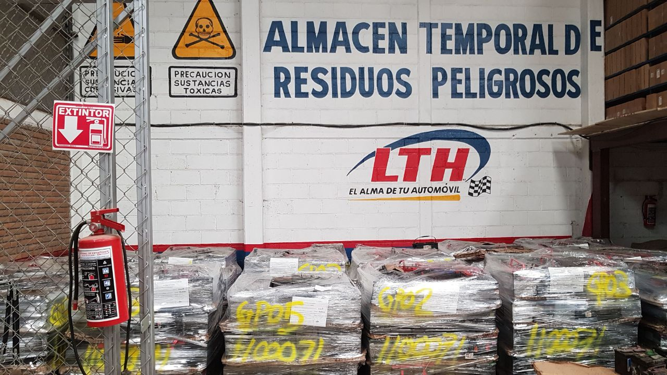
Almacén Nuevo

Slide 8
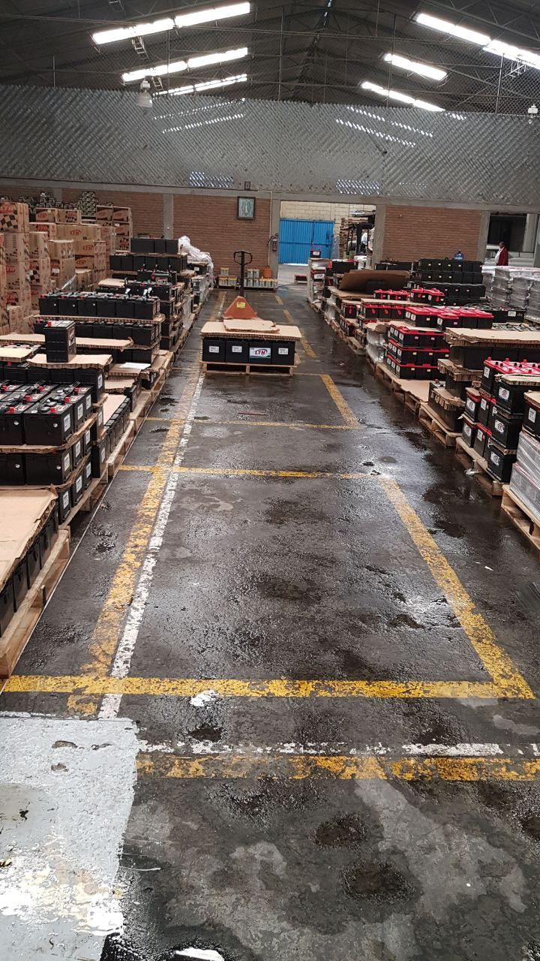
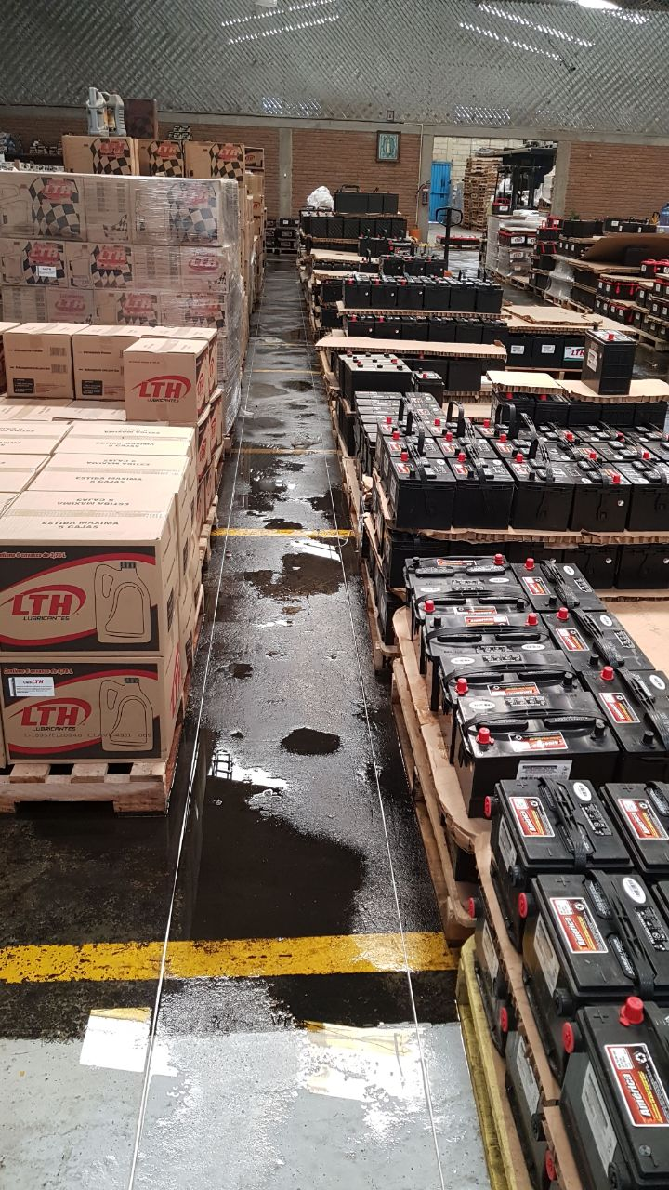
Almacén de Acumuladores Nuevos

Slide 9
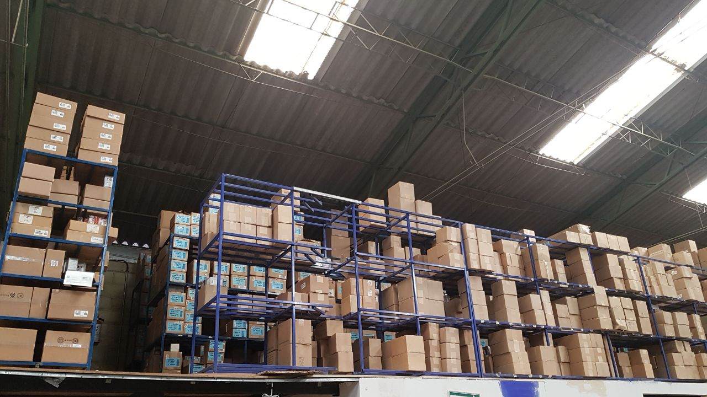
Filtros/Lubricantes

Slide 10
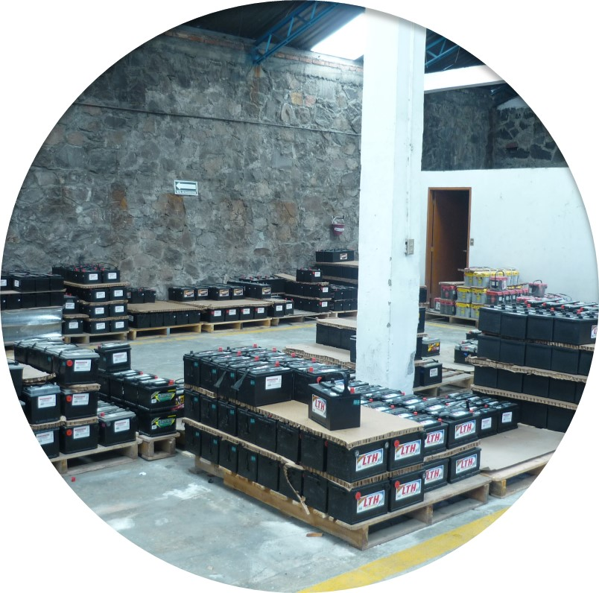
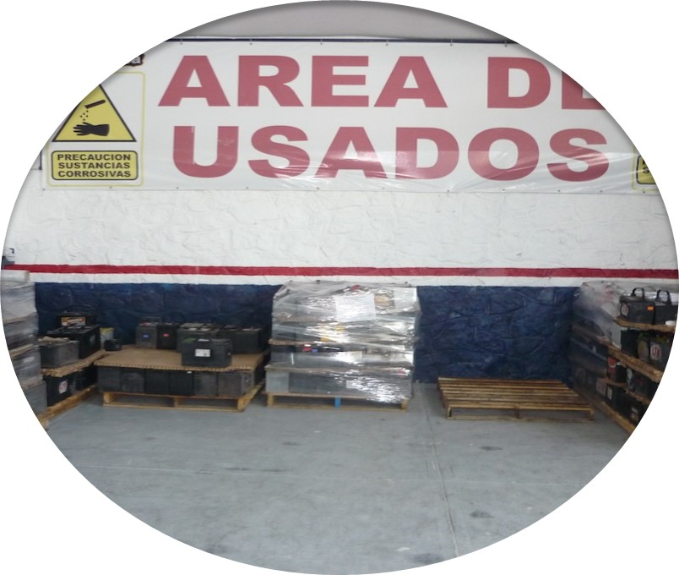
Almacén Anterior

